Slide 1
Präsidentenkonferenz NWR 2014
Digitales Publizieren, Archivieren, Recherchieren – vom Artikel bis zur elektronischen Archivierung

Slide 2
Publikationslandschaft KRG 2014
25 von 29 KRG publizieren ältester Titel erscheint seit 1799
14 Periodika (jährlich 1- 4 Ausgaben)
15 Reihen (Intervall 2-10 Jahre)
Auflagen 200 – 3000
Seitenzahl 100 – 250 (einzelne Themenbände bis 470)

Slide 4
Elektronische Verfügbarkeit
Online verfügbar / open access AG, ZH (im Aufbau).
Bestand voll retrodigitalisiert AG, FR, NE, VD,
Bestand teilweise digital verfügbar BE, SO, Thun, Murit, ZH
Teile der Zeitschrift elektronisch verfügbar (zB abstracts, Inhaltsverzeichnis suchbar) BL/BS, SG, TG, TI
Verzeichnis u/o Autorenliste auf Webseite GE, GL, GR, JU, LI, LU, NAGON, SH, SZ
Keine Webseite/ keine Hinweise: AI/AR, UR, O-VS
Quelle: Webseite NGB
Notes:
Online /OA heisst bei uns im Moment immer: Hybrid, d.h.print gibt es auch noch

Slide 6
Trends und Einflüsse im Publikationswesen - Masse - Geschwindigkeit - Qualitäts-/Karrierekriterium - massiv steigende Kosten für Bibliotheken (Abo- und Lizenzgebühren)

Slide 7
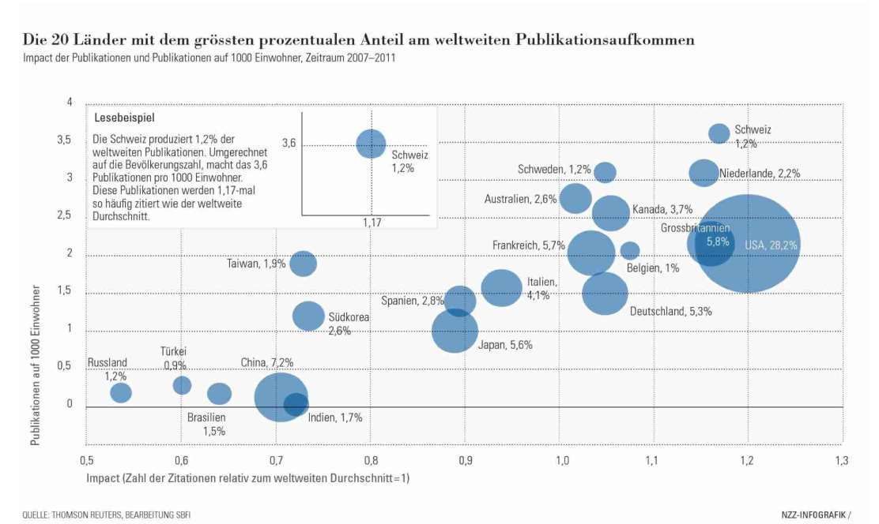
Trends und Einflüsse im Publikationswesen - Masse - Geschwindigkeit - Qualitäts-/Karrierekriterium
NZZ vom 21.5.2014

Slide 8
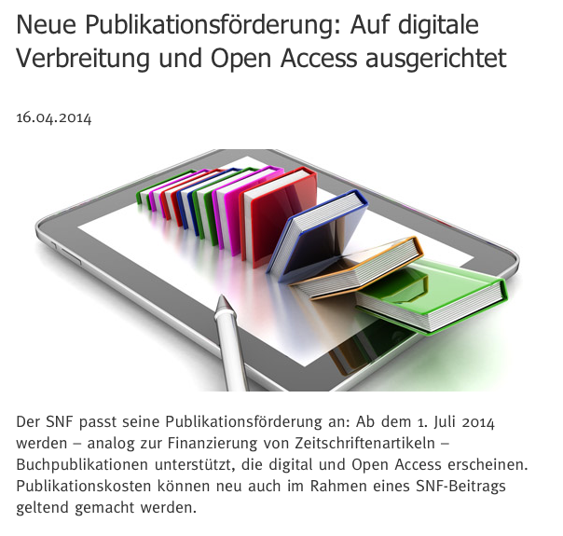
Trends und Einflüsse im Publikationswesen

Slide 9
Trends und Einflüsse im Publikationswesen
Ausweitung der Open Access Policy des SNF auf Buchpublikationen
Die aktuellen Diskussionen zu Open Access in Europa zeigen, dass neben Zeitschriftenartikeln auch wissenschaftliche Bücher frei zugänglich sein sollen. Die Meinung, dass Open Access zur Sichtbarkeit wissenschaftlicher Bücher beiträgt, wird von verschiedenen Studien bestätigt und von einigen europäischen Forschungsförderungsinstitutionen bereits gelebt. Entsprechend weitet der SNF seine OA-Verpflichtungen nun auf Monographien und Editionen aus: Der SNF verlangt bei von ihm mitfinanzierten Buchpublikationen, dass diese nach einer Sperrfrist von längstens 24 Monaten auf einem institutionellen oder fachspezifischen Repositorium frei zugänglich sind.
Finanzierung digitaler Buchveröffentlichungen
Neben den OA-Verpflichtungen trägt auch der Wandel in der Publikationsform zur Sichtbarkeit von Forschungsergebnissen bei. Da eine digitale Buchveröffentlichung im Vergleich zum gedruckten Buch rascher zugänglich ist und sich stärker verbreiten lässt, beschränkt sich die Publikationsförderung des SNF künftig auf die Finanzierung der digitalen Version einer Publikation. Der SNF spricht einen Beitrag an die Kosten der Druckvorstufe.

Slide 10
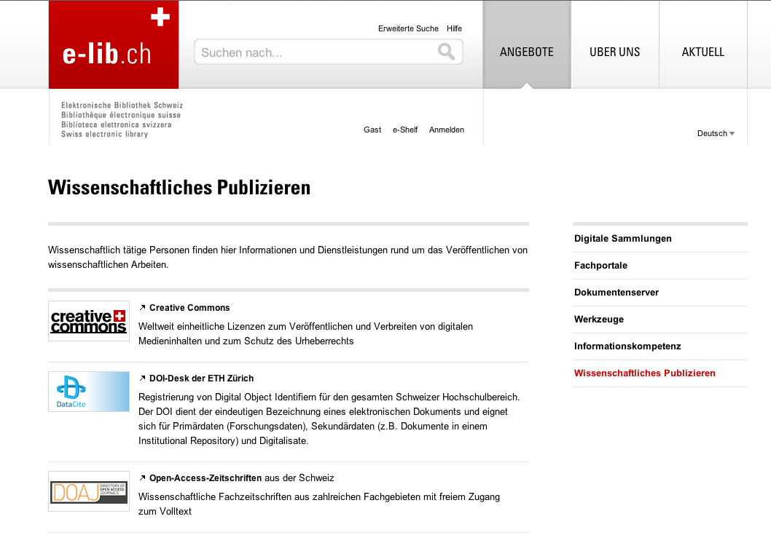
Trends und Einflüsse im Publikationswesen

Slide 11
Drang / Zwang zu Open Acces
Berliner Erklärung über den offenen Zugang zu wissenschaftlichem Wissen
Open Access-Regelung des SNF
Science Europe Position Statement Principles for the Transition to Open Access to Research Publications
Grüner Weg der Hochschulen: → Open Access Repositorien für die Selbstarchivierung.
ICSU Paper on open access to scientific data and literature and the
assessment of research by metrics
Mehrjahresprogramm 2013-2016 der SCNAT...

Slide 12
und die KRG?

